Slide 1

Your hair,
our care.
מגישות-
מסאיי אלמו
באייאט אביי
יעל ארגה

Slide 2

Your hair, our care.
תיאור :
האפליקציה נועדה לאנשים שמחפשים מוצרים לשיער אך אינם יודעים איזה מוצר לבחור מסיבות רבות כגון : לא יודעים איזה מוצר טוב לשיער שלהם , לא יודעים מה הסוג שיער שלהם , לא יודעים האם סובלים מבעיות בקרקפת וכן סיבות כאלה ואחרות.
המשתמש יצלם תמונה של השיער שלו -יכול להוסיף כמה תמונות כדי שהאפליקציה תיתן את התוצאה הטובה ביותר.
לאחר הצילום יכול להוסיף כמובן הערות כגון , רגישות למוצרים מסוימים
לאחר מכן האפליקציה מראה לו את המוצרים הטובים ביותר שיכולים להתאים למצב שערו.
האפליקציה יודעת לזהות את המרקם של השיער וכך מתאימה את המוצרים בהתאם.
סוגי משתמשים :
משתמשים חדשים- לא השתמשו מעולם באפליקציה.
משתמשים מיומנים – משתמשים שכבר מנוסים רבות באפליקציה , בעיקר בודקים מוצרים חדשים שיצאו לשוק.

Slide 3


Your hair, our care.
משתמש חדש
משתמשת מיומנת
פרסונות

Slide 4
Your hair, our care.
HTA טקסטואלי :
0. בחירת מוצרים לשיער באפליקציית ”your hair, our care.”
היכנס לאפליקציה "your hair, our care. "
1.1 הירשם / התחבר למשתמש קיים
2. צלם את שיערך
2.1 צלם שוב או לחץ על המשך
2.2 בחר לאיזה מגדר תרצי את המוצר נשים / גברים
3. התאם אישית – ענה על שאלות
3.1 סוג שיער- חלק / מתולתל / גלי / מקורזל / אחר (פרט)
3.2 שינויים כימיקליים בשנה האחרונה – החלקה / צבע /
פתיחת תלתלים / אחר (פרט)
3.3 עובי שיער – עבה / דק / דליל / אחר (פרט)
4. בחר מוצר
4.1 סוג מוצר – שמפו / מרכך / מסכה / קרם / סרום / שמן / ספריי
4.2 בחר מוצר מהרשימה שהותאם עבורך
5. בצע הזמנה
5.1 בחר אפשרויות שילוח / איסוף עצמי
5.2 בחר כתובת / הזנת כתובת חדשה
5.3 הזן קוד קופון
5.4 בחר אמצעי תשלום
6. הזמנה בוצעה בהצלחה!

Slide 5
Your hair, our care.
HTA ויזואלי :
0. בחירת מוצרים לשיער באפליקציית ”your hair, our care.”
1.1 הירשם או התחבר למשתמש
1. היכנס לאפליקציה "your hair, our care. "
2. צלם את שיערך
3. התאם אישית –
ענה על שאלות
4. בחר מוצר
5. בצע הזמנה
6. הזמנה בוצעה בהצלחה!
2.1 צלם שוב או לחץ על המשך
2.2 בחר לאיזה מגדר תרצה את המוצר
גבר/ אישה
3.1 סוג שיער –
חלק/ מתולתל/ גלי / מקורזל/ אחר (פרט)
3.2 שינויים כימיקליים בשנה האחרונה-
החלקה / צבע / פתיחת תלתלים / אחר (פרט)
3.3 עובי שיער –
עבה / דק/ דליל / אחר (פרט)
4.1 בחר סוג מוצר – שמפו / מרכך / מסכה/ קרם /סרום/ שמן/ ספריי
4.2 בחר סוג מוצר מהרשימה שהותאם עבורך
5.1 בחר אפשרויות שילוח/איסוף עצמי
5.2 בחירת כתובת/הזנת כתובת חדשה
5.3 הזן קוד קופון
5.4 בחירת אמצעי תשלום
4.3 הוסף את המוצרים לסל

Slide 6
Your hair, our care.
ניתוח המשימה Input & Output :
input
פעולה
output
מענה על השאלון
בחירת סוג המוצר הרצוי
ביצוע הזמנה
צילום תמונה ובחירת מגדר
מידע מהמערכת (אפשרות לצילום תמונה/הגדרת מין המשתמש
נבחר מגדר וצולמה תמונה
מידע מהמערכת (קטגוריית שאלות על סוג השיער)
מענה על השאלון וצילום תמונה
מידע מהמערכת (קטגוריית סוגי מוצרים )
נבחרו מוצרים לאחר סינון מחיר
מידע מהמערכת (אפשרויות משלוח/הזנת כתובת משלוח/ אפשרויות תשלום)
הזמנה בוצעה

Slide 7
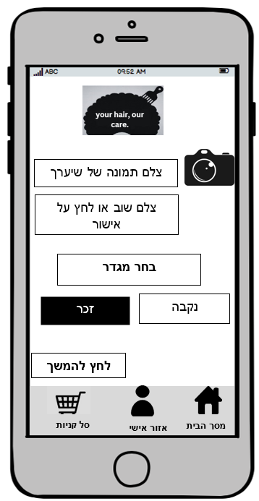
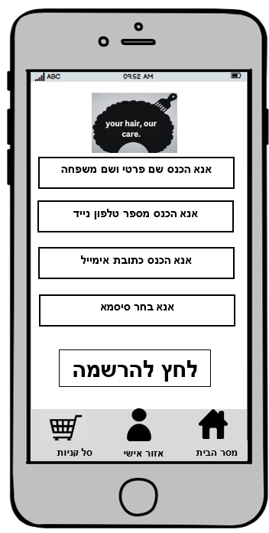
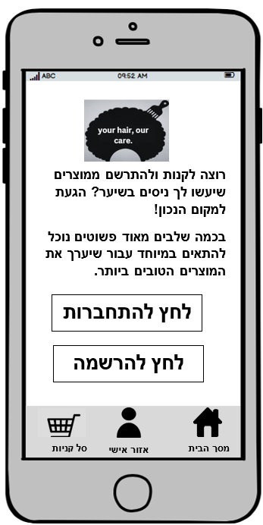
Your hair, our care.
3
2
1

Slide 8
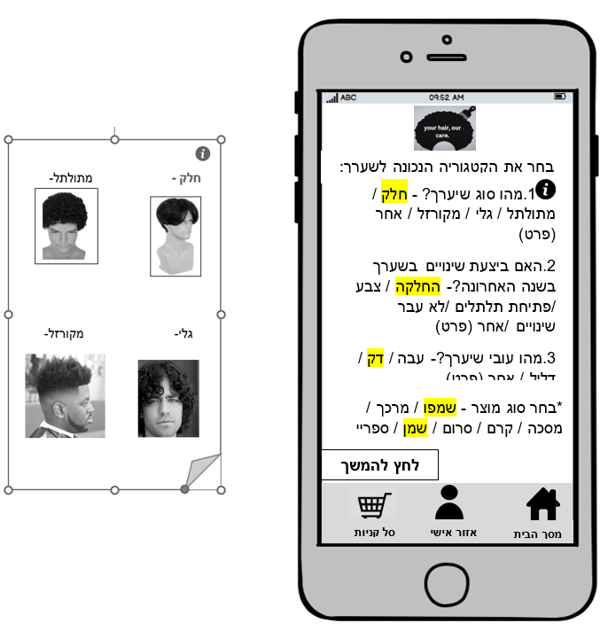
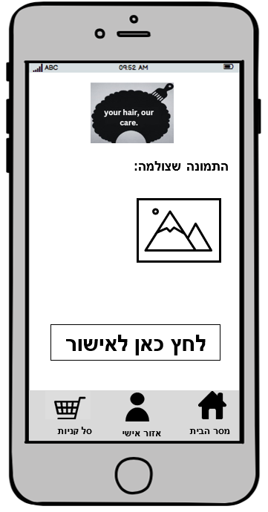
Your hair, our care.
5
4

Slide 9
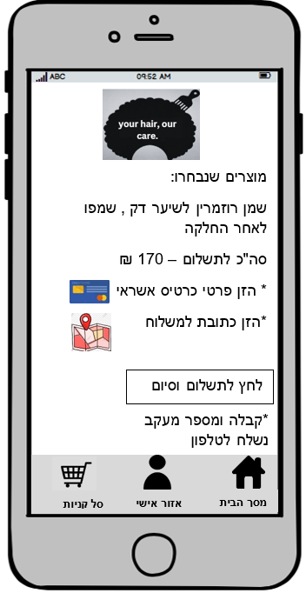
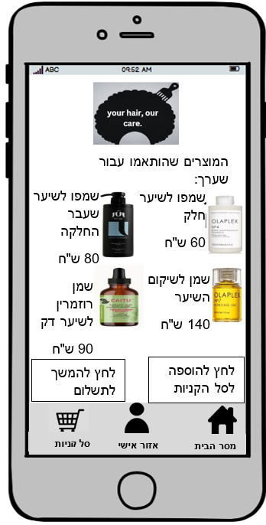
Your hair, our care.
7
6

Slide 10
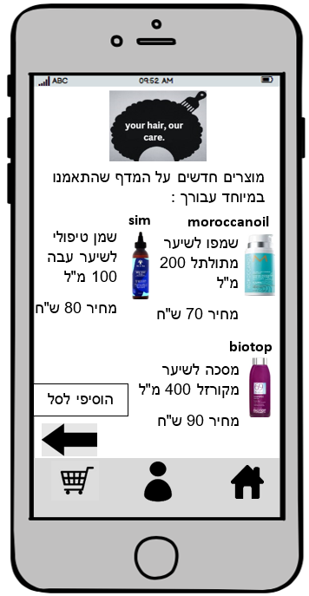
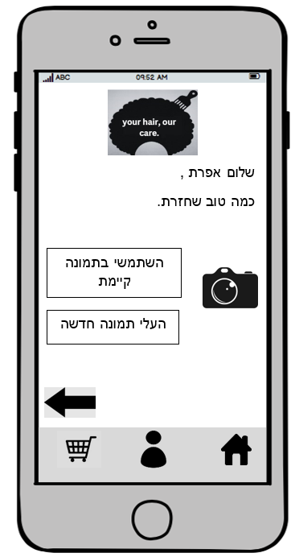
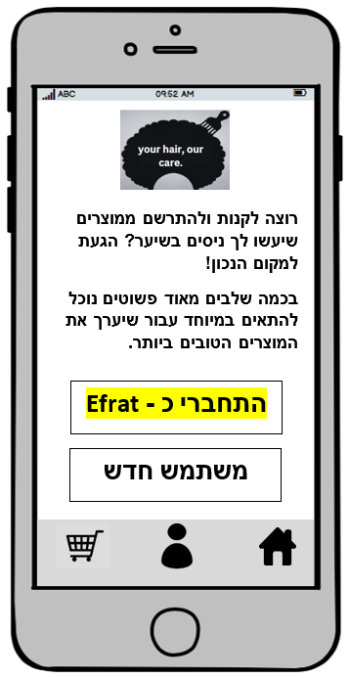
Your hair, our care.
Wireframesמשתמשת מיומנת :
3
2
1

Slide 11
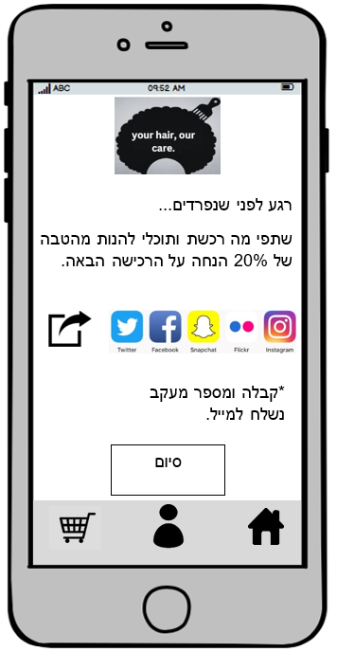
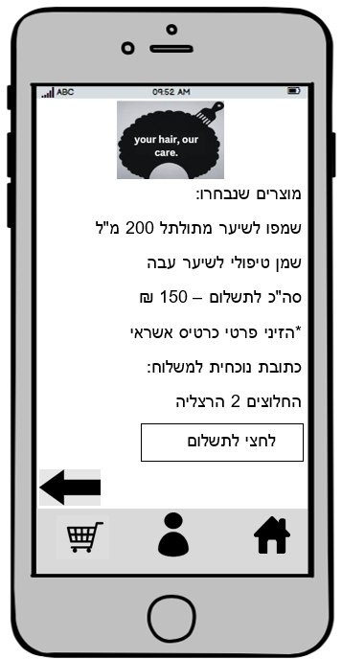
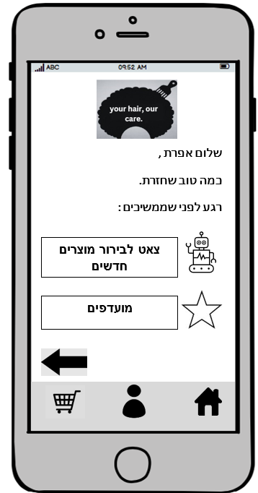
Your hair, our care.
6
5
4

Slide 12

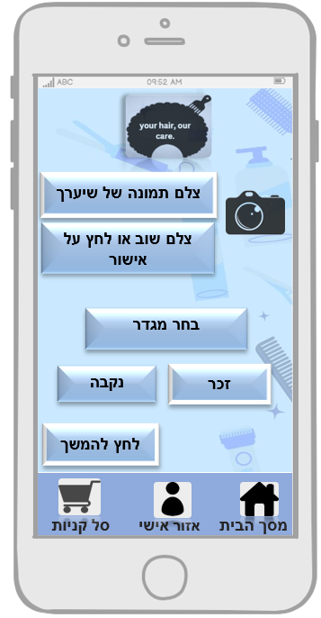
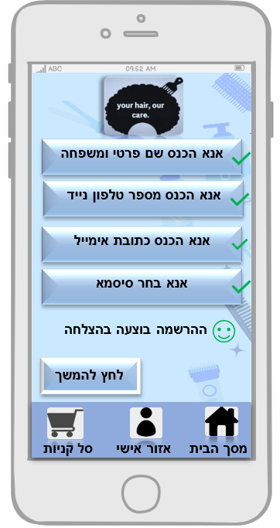
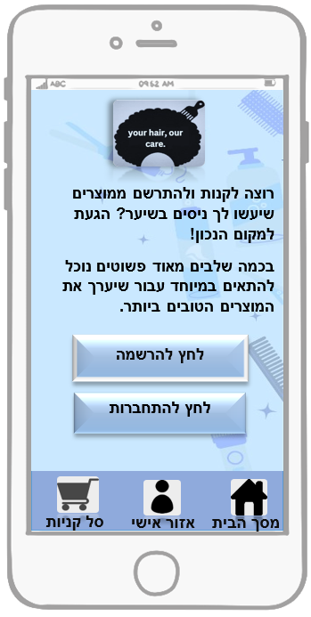
Your hair, our care.
אב-טיפוס של עיצוב מסכים – משתמש חדש:
4
3
2
1

Slide 13
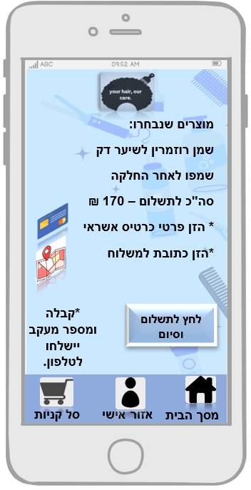
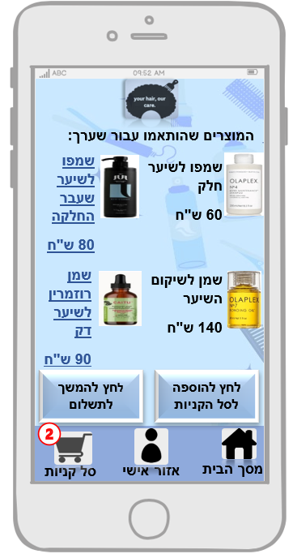
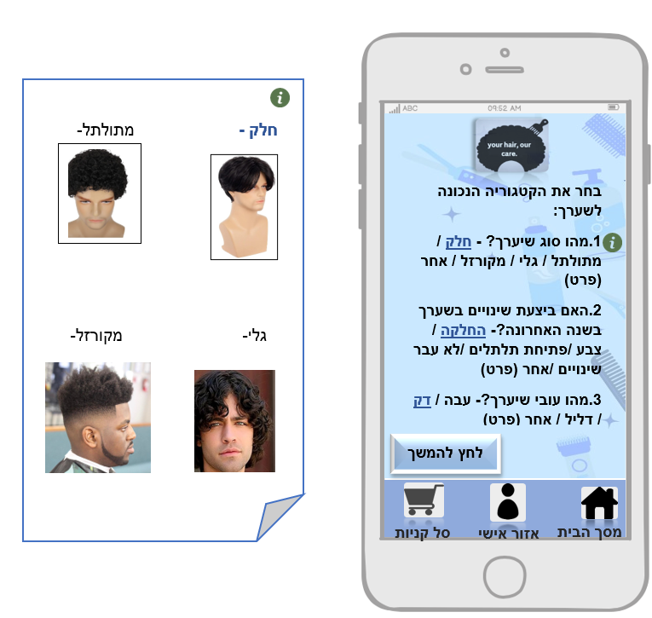
Your hair, our care.
7
5
6

Slide 14
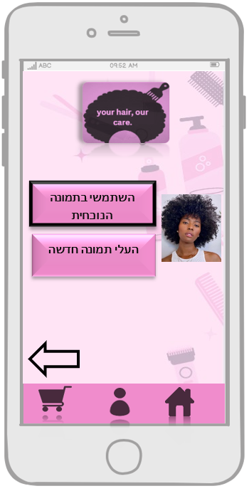
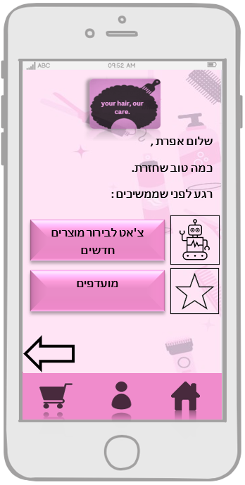
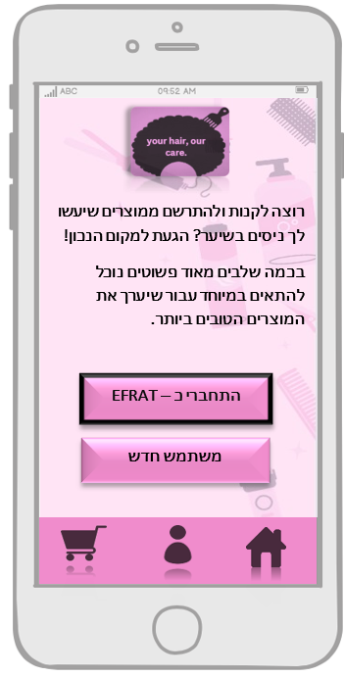
Your hair, our care.
אב-טיפוס של עיצוב מסכים – משתמשת מיומנת:
3
2
1

Slide 15

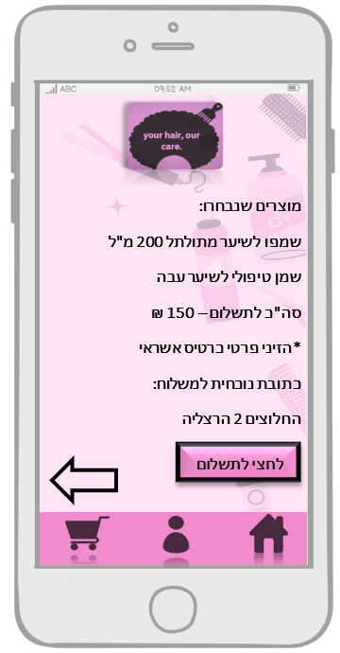
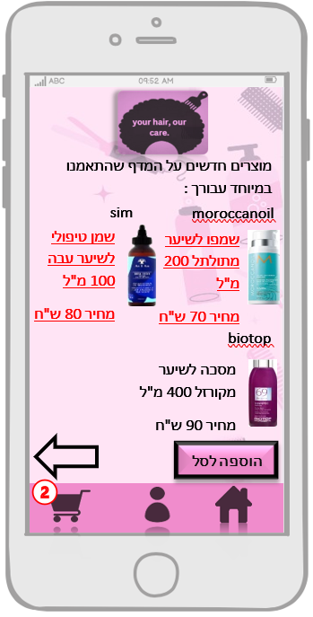
Your hair, our care.
6
5
4

